Slide 1
Retroalimentación Presión Arterial
EU.Docente: Varinia López Riffo
Asignatura: Medición y control del parámetros vitales.
Fecha: 01 de Abril, 2020
Curso 3° C
Clase n° 3

Slide 2
OA
Medir, controlar y registrar parámetros de salud de los pacientes, como peso, talla, temperatura, signos vitales y presión arterial aplicando instrumentos de medición apropiados..

Slide 3
Objetivo
Retroalimentar sobre concepto, fisiología y valores normales de presión arterial.

Slide 4
Concepto
Se entiende por presión sanguínea a la fuerza que ejerce la sangre sobre las paredes arteriales. Con el nombre de presión o tensión arterial se indica la resistencia que oponen esas paredes a la Presión de la sangre.
Existen 2 presiones arteriales, la sistólica o máxima que es aquella que se produce cuando corazón inyecta una determinada cantidad de sangre (volumen sistólico), lo cual distiende las paredes arteriales elásticas.
Y existe además, la presión diastólica que se produce cuando el corazón se relaja se cierran las válvulas y la elasticidad de las arterias y el propio volumen circundante logran mantener un variante tensional conocida como presión arterial diastólica o mínima.

Slide 5
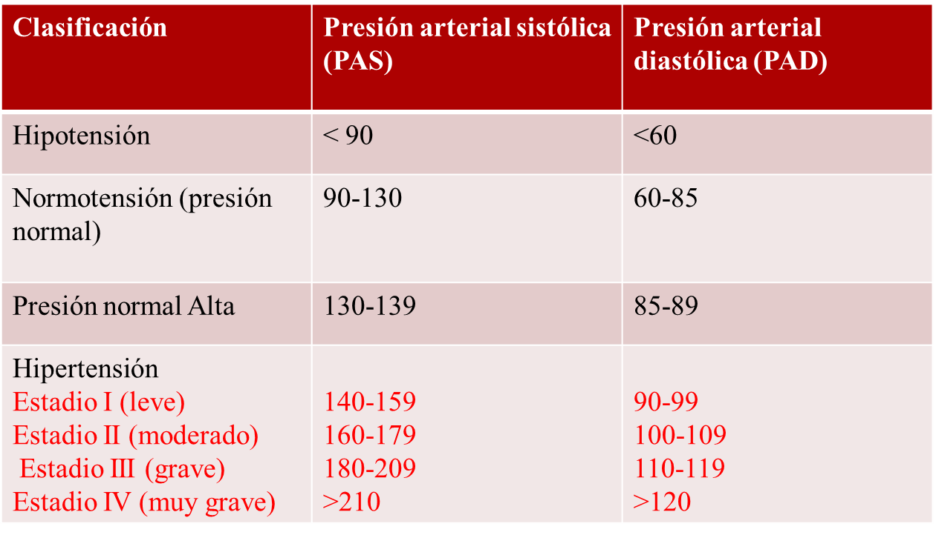
VALORES NORMALES

Slide 6
REGULACIÓN DE LA PRESIÓN ARTERIAL
3 MECANISMOS
NERVIOSO
SN SIMPÁTICO
SN PARASIMPÁTICO
HORMONAL
HORMONA ANTIDUIRÉTICA
HORMONA VASOPRESINA
OTRAS
AUTORREGULACIÓN DE VASOS SANGUÍNEOS
VASOCONTRICCIÓN
VASODILATACIÓN

Slide 7
VARIACIONES FISIOLÓGICAS DE LA P.A.
EDAD
SEXO
CONSTITUCION CORPORAL
ALIMENTACION
EJERCICIO
REPOSO Y SUEÑO
ENTRE OTRAS

Slide 8
ACTIVIDAD
Realice un mapa conceptual con el contenido de este ppt.
Defina presión arterial y explique la diferencia entre la presión sistólica y la diastólica.
TIENE 10 DÍAS DESDE QUE RECIBE ESTE ARCHIVO PARA HACER ENVIO DE ESTA ACTIVIDAD AL SIGUIENTE CORREO varinialopezriffo@Gmail.com. RECUERDE QUE ES CON NOTA.

